Slide 1

Despliegue de Aplicaciones Web
Curso: 2º DAW
Profesor: Juan A. Alonso Velasco

Slide 2
OBJETIVO DEL MÓDULO
Primera aproximación: Instalar, configurar y administrar aplicaciones web en servidores.
    El objetivo anterior no es suficiente para alcanzar las destrezas que tiene que poseer un administrador de sistemas.
OBJETIVO: Profundizar en los procesos que nos permiten la implantación o despliegue de aplicaciones web en la actualidad.

Slide 3
DESPLIEGUE DE APLICACIONES WEB
Poner un proyecto de software en marcha comprende más cosas que desarrollar código. El software es algo vivo, normalmente una vez que se pone online o se entrega al cliente se sigue desarrollando y generando nuevas versiones. En la mayor parte de las empresas, la puesta en producción de una nueva versión es un momento crítico por las incertidumbres que genera. Dentro de las empresas de IT hay dos grupos marcados que creen tener obje- tivos distintos, desarrollo (dev) y sistemas (ops). Cambiar la mentalidad de estos grupos, automatizar todas las tareas posibles y establecer políticas de calidad y control claras son fundamentales para que el proceso de trasladar valor a los clientes (implementar cambios) sea un proceso frecuente, sencillo y seguro.

Slide 4
ENTORNOS
Desarrollo
Producción
Pruebas

Slide 5
ENTORNOS
En el ciclo de vida del software hay 3 etapas claras: desarrollo, pruebas y producción.
Desarrollo: entorno donde el equipo de desarrollo crea el software, normalmente es su propio PC, que ellos suelen denominar "local". Se suelen realizar muchos cambios al día, del orden de decenas o incluso cientos. También es común ver entornos de desarrollo compartidos entre miembros del equipo de desarrollo.

Slide 6
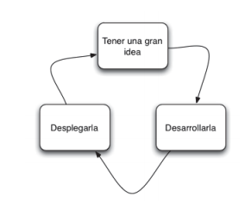
FLUJOS DE TRABAJOS: TRADICIONAL
No hay nada por escrito.
Los propios desarrolladores se encargan de desplegar los cambios en los servidores de producción.
Normalmente no hay entornos diferenciados de desarrollo, pruebas y producción.

Slide 7
FLUJO DE TRABAJO 2.0: BUROCRÁTICA
Es típico en empresas medianas y grandes
En el entorno de desarrollo se despliega cada hora y se utiliza para que los cambios se aprueben internamente.
En el entorno de pruebas se despliega una vez al día y se emplea como sistema de validación por parte del usuario Final, en el que verifica la funcionalidad, usabilidad, etc.
En el entono de producción se despliega una vez a la semana, siempre el mismo día y a la misma hora. Siempre se hace el despliegue por una persona autorizada y se exige que el software haya pasado por los entornos de desarrollo y pruebas. Por lo tanto, los cambios tardan en llegar al usuario Final cerca de una semana.

Slide 8
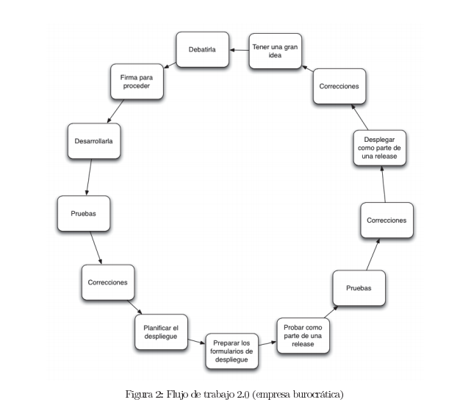
FLUJO DE TRABAJO 2.0: BUROCRÁTICA

Slide 9
FLUJO DE TRABAJO: AGIL
Los ciclos de desarrollo de software actuales son ágiles y rápidos, de forma que continuamente se están arreglando errores, programando nuevas características y desplegándolas en producción.
DevOps es un acrónimo inglés de development (desarrollo) y operations (operaciones o sistemas), que se refiere a una metodología de trabajo que se centra en la comunicación, colaboración e integración entre desarrolladores de software y los profesionales de operaciones en las tecnologías de la información (IT).
Que demonios es eso de Devops (y porque debería interesarme)

Slide 10
DevOps???
A desarrollar por el alumno.

Slide 11
ENTORNOS DE PRODUCCIÓN, PRUEBAS Y DESARROLLO COMPARABLES.
Si vamos a usar herramientas de automatización, es importante la elección del entorno de producción.
Elección del entorno de producción
Tradicional
  Servidor dedicado
  Hosting compartido
Moderno
  Cloud Computing: IaaS, PaaS
  Contenedores

Slide 12
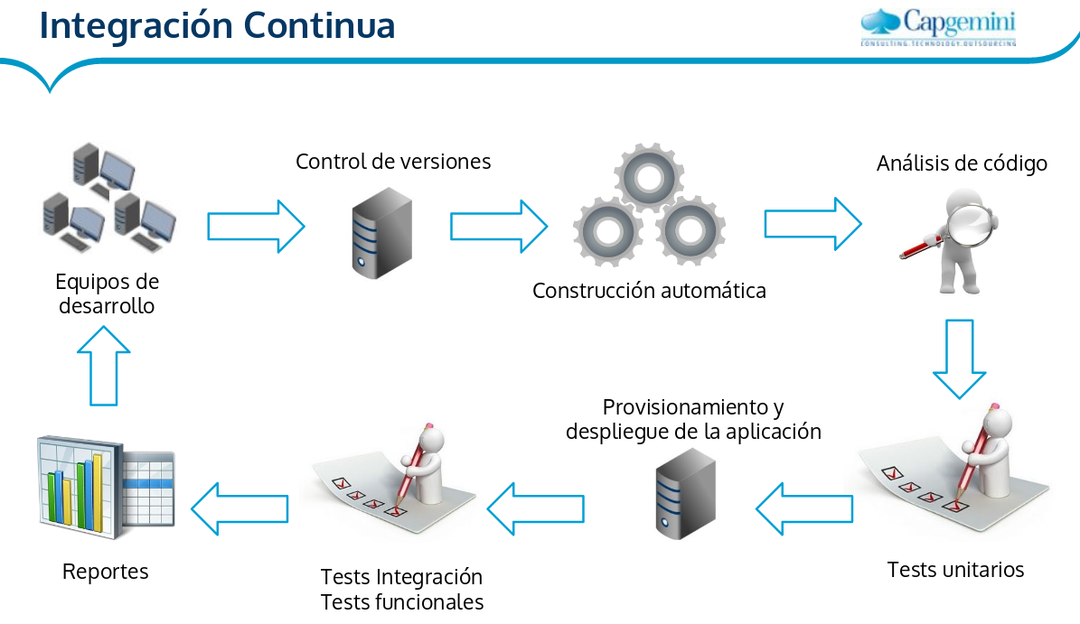
METODOLOGÍAS DE TRABAJO

Slide 13
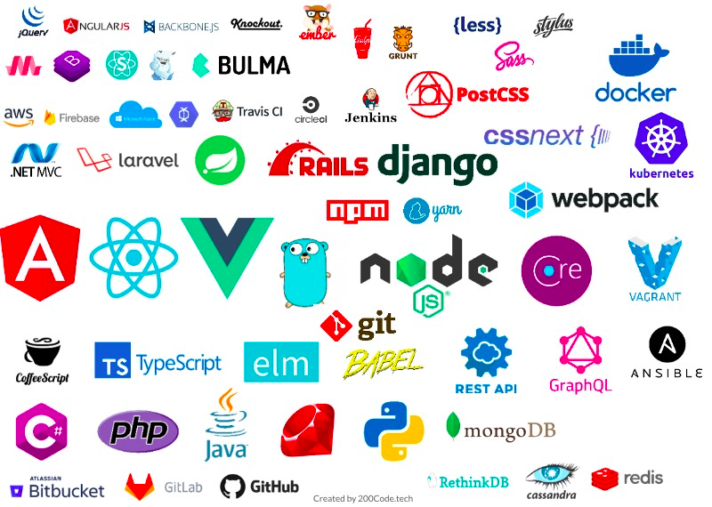
HERRAMIENTAS UTILIZADAS EN LOS DESPLIEGUES MODERNOS

